Slide 1

ESTRATTO DA MELE DI ORIGINE GIAPPONESE SEKAI ICHI 世界一
MALUM
WWW.MALUM.COM

Slide 2
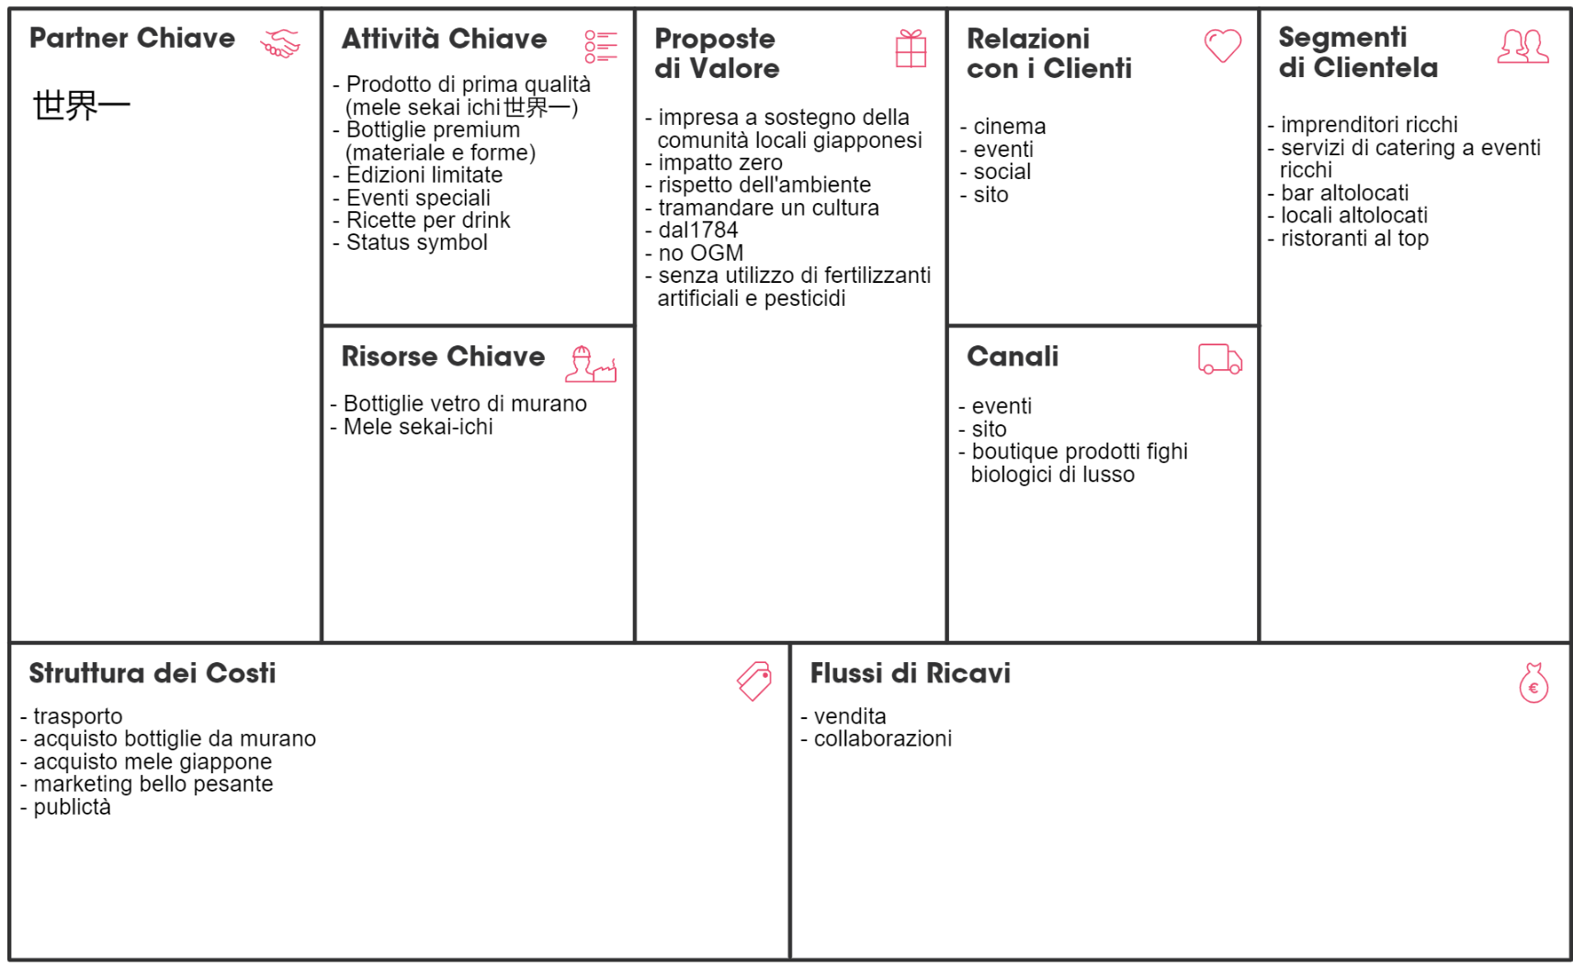

Slide 3


Slide 4
Qualità delle Mele: Utilizzo delle migliori varietà di mele al mondo per garantire un prodotto di alta qualità.
Processo di Produzione Artigianale: Metodo di produzione artigianale che assicura l'eccellenza e la cura nella preparazione del succo.
Marchio di Lusso: Posizionamento come marchio di lusso per attirare i consumatori che cercano prodotti esclusivi.
Imballaggio Distintivo: Design del packaging unico e attraente che si distingue sullo scaffale e cattura l'attenzione dei clienti.
Strategie di Marketing Differenziate: Campagne di marketing mirate a un pubblico di nicchia, sottolineando l'esclusività e la purezza del prodotto.

Slide 5
Prezzo Elevato: Il costo elevato potrebbe limitare il mercato di riferimento a una fascia di consumatori più esclusiva.
Dipendenza da Materie Prime di Alta Qualità: La dipendenza da mele di alta qualità potrebbe rendere l'approvvigionamento più difficile o costoso in caso di cambiamenti nella disponibilità delle mele.
Concorrenza Limitata: Il mercato per succhi di mela premium è più ristretto rispetto ai succhi di mela convenzionali, riducendo il potenziale bacino di clientela.
Sensibilità Economica: In periodi di recessione economica, la domanda per prodotti di lusso potrebbe diminuire.
Qualità delle Mele: Utilizzo delle migliori varietà di mele al mondo per garantire un prodotto di alta qualità.
Processo di Produzione Artigianale: Metodo di produzione artigianale che assicura l'eccellenza e la cura nella preparazione del succo.
Marchio di Lusso: Posizionamento come marchio di lusso per attirare i consumatori che cercano prodotti esclusivi.
Imballaggio Distintivo: Design del packaging unico e attraente che si distingue sullo scaffale e cattura l'attenzione dei clienti.
Strategie di Marketing Differenziate: Campagne di marketing mirate a un pubblico di nicchia, sottolineando l'esclusività e la purezza del prodotto.

Slide 6
Prezzo Elevato: Il costo elevato potrebbe limitare il mercato di riferimento a una fascia di consumatori più esclusiva.
Dipendenza da Materie Prime di Alta Qualità: La dipendenza da mele di alta qualità potrebbe rendere l'approvvigionamento più difficile o costoso in caso di cambiamenti nella disponibilità delle mele.
Concorrenza Limitata: Il mercato per succhi di mela premium è più ristretto rispetto ai succhi di mela convenzionali, riducendo il potenziale bacino di clientela.
Sensibilità Economica: In periodi di recessione economica, la domanda per prodotti di lusso potrebbe diminuire.
Espansione del Mercato Estero: Possibilità di entrare in nuovi mercati internazionali, dove la domanda per prodotti premium potrebbe essere in crescita.
Collaborazioni con Ristoranti di Alta Gamma: Partnership con ristoranti di lusso per offrire il succo di mela premium come opzione esclusiva nel menu.
Innovazioni nel Packaging Sostenibile: Sviluppo di imballaggi sostenibili e ecologici per attirare i consumatori orientati alla sostenibilità.
Diversificazione della Linea di Prodotti: Introduzione di nuovi prodotti correlati, come marmellate o caramelle, utilizzando la stessa alta qualità di mele.
Qualità delle Mele: Utilizzo delle migliori varietà di mele al mondo per garantire un prodotto di alta qualità.
Processo di Produzione Artigianale: Metodo di produzione artigianale che assicura l'eccellenza e la cura nella preparazione del succo.
Marchio di Lusso: Posizionamento come marchio di lusso per attirare i consumatori che cercano prodotti esclusivi.
Imballaggio Distintivo: Design del packaging unico e attraente che si distingue sullo scaffale e cattura l'attenzione dei clienti.
Strategie di Marketing Differenziate: Campagne di marketing mirate a un pubblico di nicchia, sottolineando l'esclusività e la purezza del prodotto.

Slide 7
Prezzo Elevato: Il costo elevato potrebbe limitare il mercato di riferimento a una fascia di consumatori più esclusiva.
Dipendenza da Materie Prime di Alta Qualità: La dipendenza da mele di alta qualità potrebbe rendere l'approvvigionamento più difficile o costoso in caso di cambiamenti nella disponibilità delle mele.
Concorrenza Limitata: Il mercato per succhi di mela premium è più ristretto rispetto ai succhi di mela convenzionali, riducendo il potenziale bacino di clientela.
Sensibilità Economica: In periodi di recessione economica, la domanda per prodotti di lusso potrebbe diminuire.
Concorrenza da Parte di Marchi Consolidati: Possibile concorrenza da parte di grandi marchi che possono introdurre prodotti premium simili.
Variazioni nel Prezzo delle Materie Prime: Fluttuazioni nei prezzi delle mele o cambiamenti nelle condizioni climatiche possono influire sui costi di produzione.
Normative del Settore: Cambiamenti nelle normative del settore alimentare possono avere impatti sulla produzione e commercializzazione del succo di mela.
Recessione Economica: In periodi economicamente difficili, la domanda per prodotti di lusso potrebbe diminuire, influenzando le vendite.
Espansione del Mercato Estero: Possibilità di entrare in nuovi mercati internazionali, dove la domanda per prodotti premium potrebbe essere in crescita.
Collaborazioni con Ristoranti di Alta Gamma: Partnership con ristoranti di lusso per offrire il succo di mela premium come opzione esclusiva nel menu.
Innovazioni nel Packaging Sostenibile: Sviluppo di imballaggi sostenibili e ecologici per attirare i consumatori orientati alla sostenibilità.
Diversificazione della Linea di Prodotti: Introduzione di nuovi prodotti correlati, come marmellate o caramelle, utilizzando la stessa alta qualità di mele.
Qualità delle Mele: Utilizzo delle migliori varietà di mele al mondo per garantire un prodotto di alta qualità.
Processo di Produzione Artigianale: Metodo di produzione artigianale che assicura l'eccellenza e la cura nella preparazione del succo.
Marchio di Lusso: Posizionamento come marchio di lusso per attirare i consumatori che cercano prodotti esclusivi.
Imballaggio Distintivo: Design del packaging unico e attraente che si distingue sullo scaffale e cattura l'attenzione dei clienti.
Strategie di Marketing Differenziate: Campagne di marketing mirate a un pubblico di nicchia, sottolineando l'esclusività e la purezza del prodotto.

Slide 8
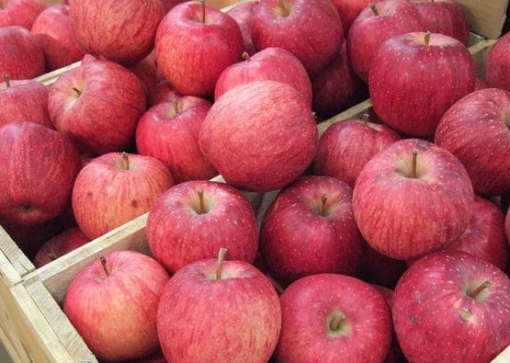
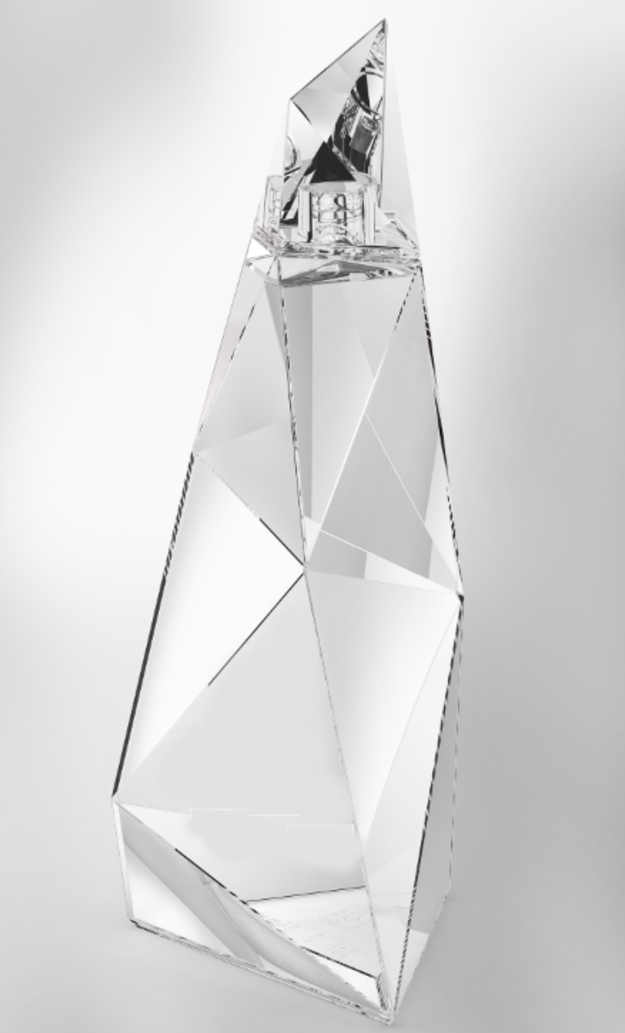
MALUM
UNA TRADIZIONE ITALO-GIAPPONESE
DAL 1874
CECCHETTI GAROFALI SALA

